Slide 1
Banca Móvil

Slide 2


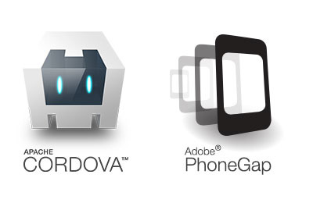

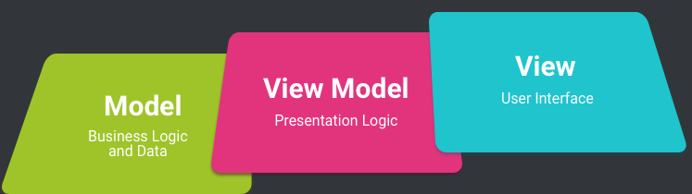
APP
Cordova
JavaScript
JQuery
KnockOut
Angular
MVVM
HTML5
CSS3

Slide 3



Slide 4
Flujo

Slide 5
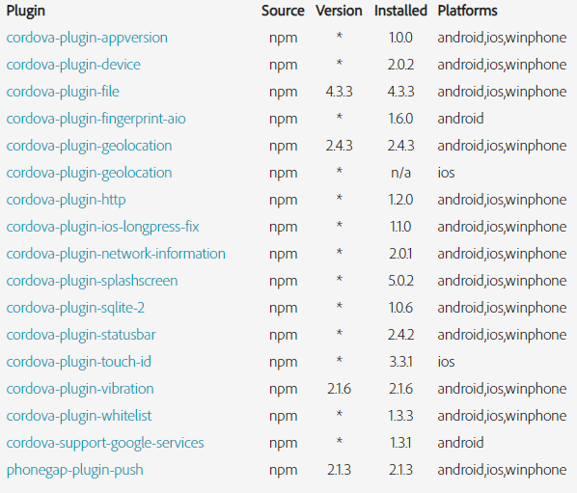
Plugins

Slide 6
Consumir una Transacción (APP – transactions.js)
ConsultaMovimientos:
{
DeviceId: "",
AppVersion: "",
AppID: "AppBancaMobile",
Controller: "Cuentas",
TransactionDescription: "ConsultaMovimientos",
TransactionCode: "03",
Parameters: {
numeroCuenta: ""
}
}
EnviarDocumentosCreditoPorCorreo:
{
DeviceId: "",
AppVersion: "",
AppID: "AppBancaMobile",
Controller: "Credito",
TransactionDescription: "EnviarDocumentosCreditoPorCorreo",
TransactionCode: "51",
Parameters: {
numeroCredito: "",
destinatario: "",
nombreCliente: ""
}
}

Slide 7
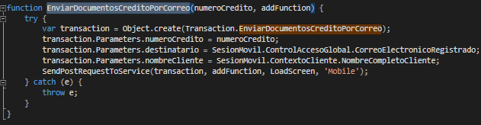
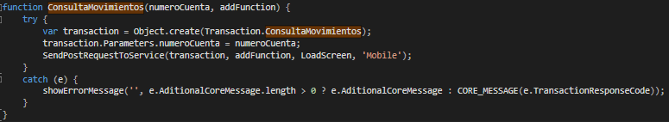
Consumir una Transacción (APP – transactions.js)

Slide 8
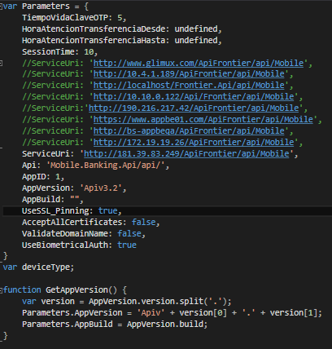
Parametros (parameters.js)

Slide 9
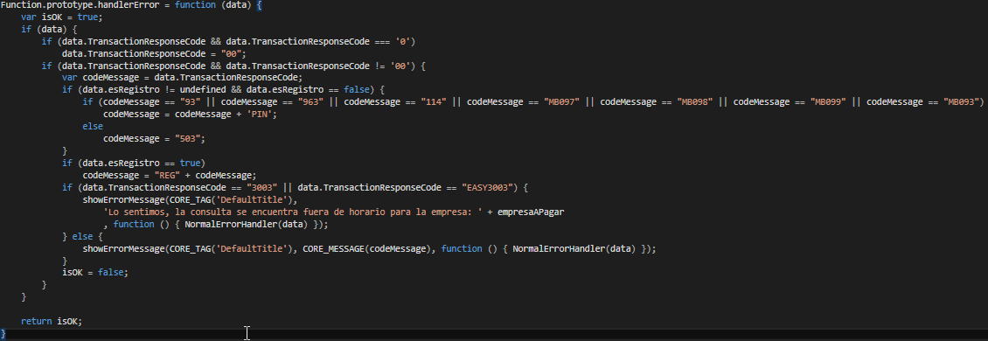
Errores (behavior-error.js)

Slide 10
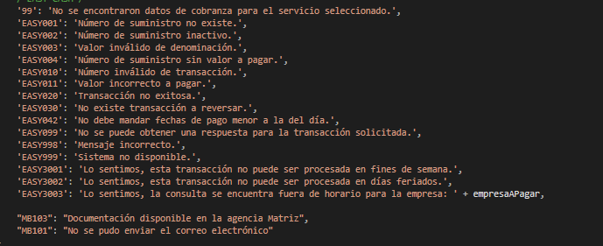
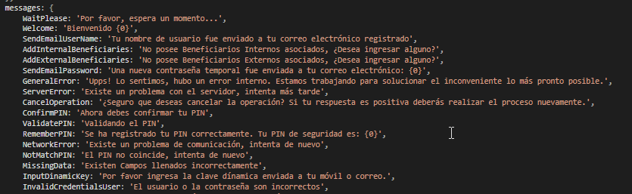
Mensajes de Error (behavior-error.js)

Slide 11
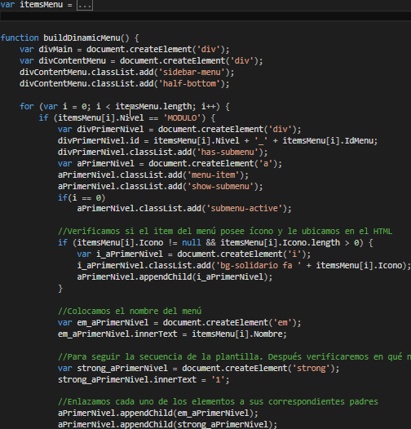
Menú (menu.js - commonElements.js)

Slide 12

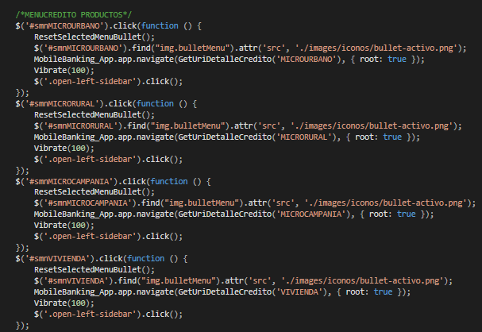
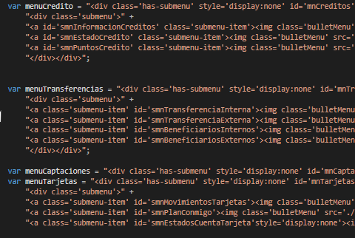
Menú (menu.js - commonElements.js)

Slide 13
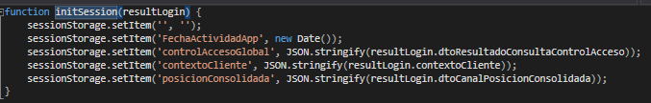
Sesión (handlerSession.js - index.js - RegisterUser.js - RequestPIN.js)

Slide 14
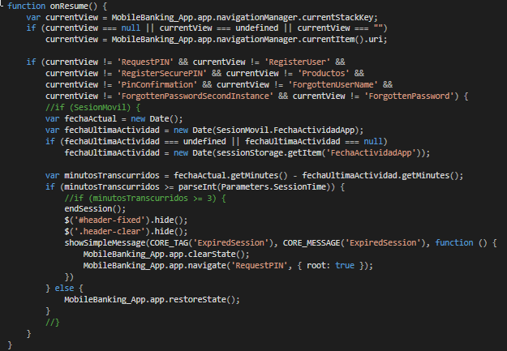
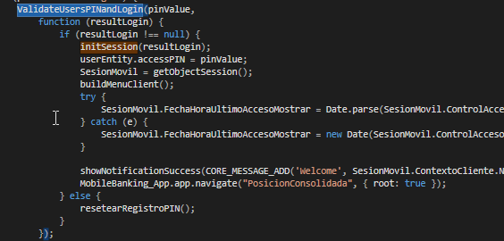
Sesión (handlerSession.js - index.js - RegisterUser.js - RequestPIN.js)

Slide 15
API Banca Móvil

Slide 16
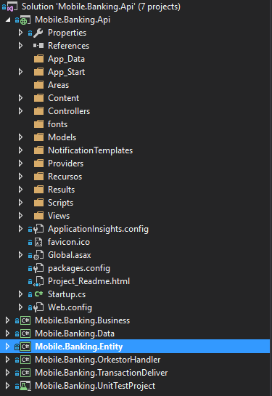
API Banca Móvil

Slide 17
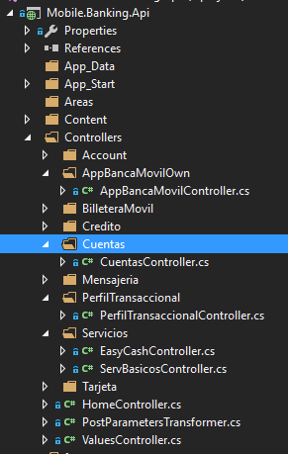
Controllers

Slide 18
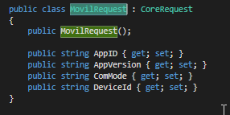
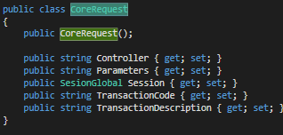
MovilRequest

Slide 19
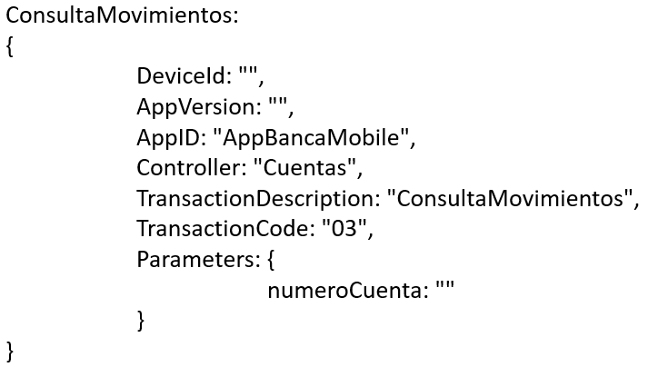
Móvil Request (APP)

Slide 20
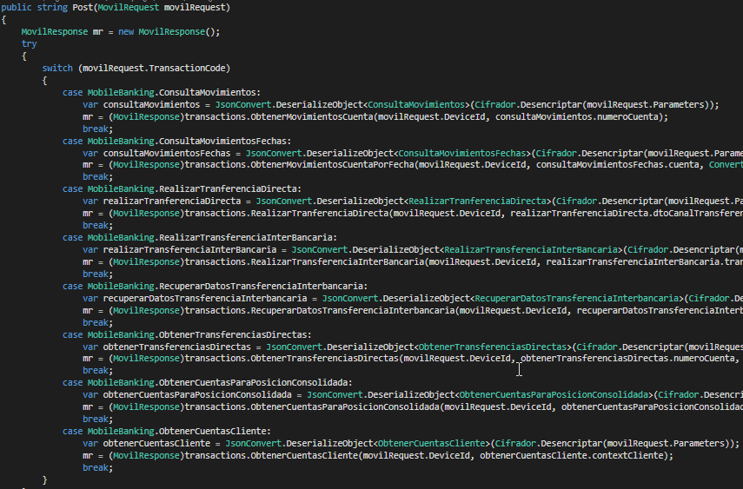
Post (Cuentas)

Slide 21
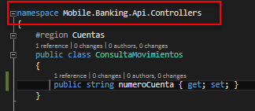
Descifrar – convertir a objeto

Slide 22
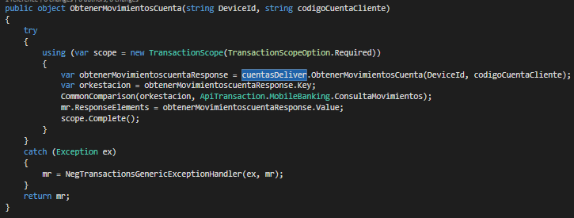
NegTransactions

Slide 23
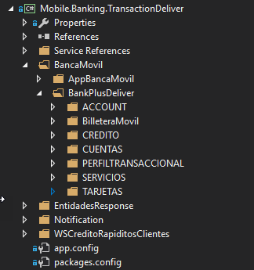
TransactionDeliver (Proxy)

Slide 24
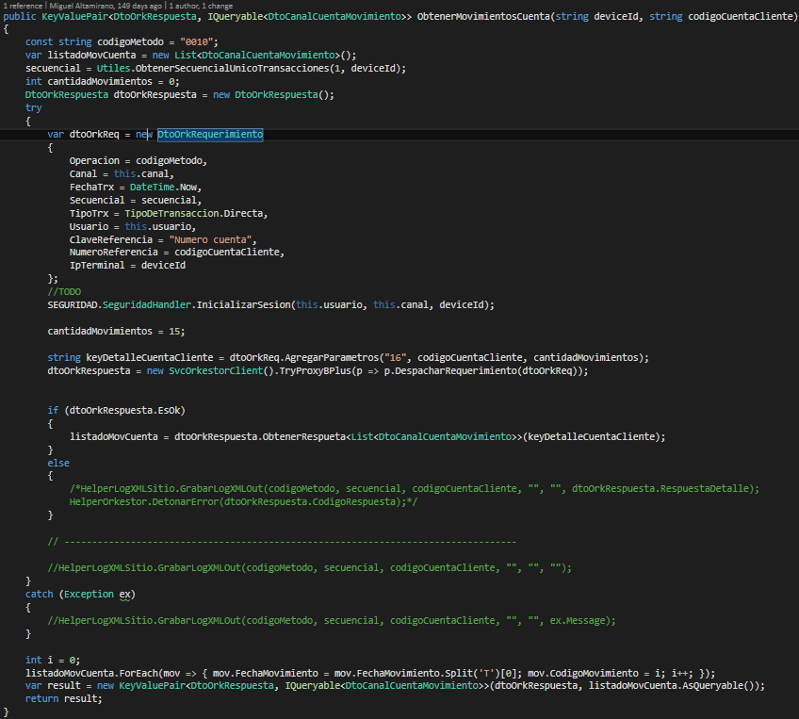
Orkestación

Slide 25
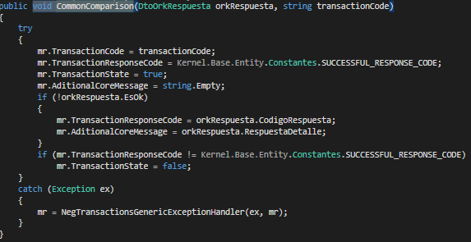
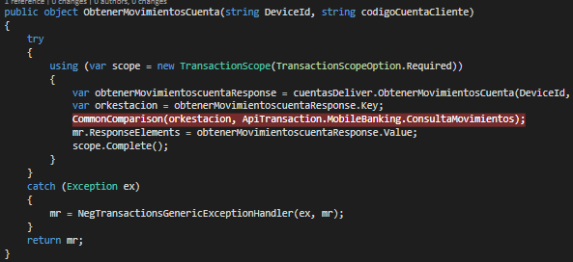
Análisis de respuesta

Slide 26
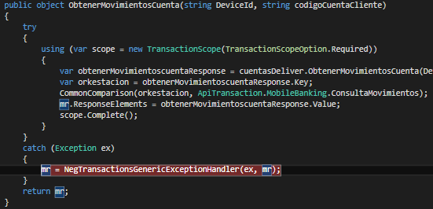
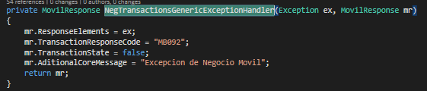
Excepciones y Errores

Slide 27
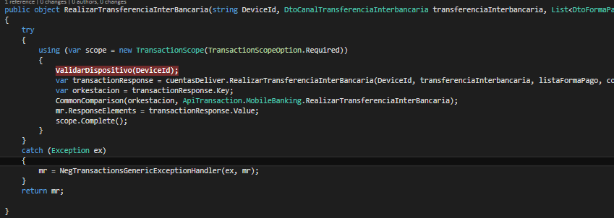
Dispositivos

Slide 28
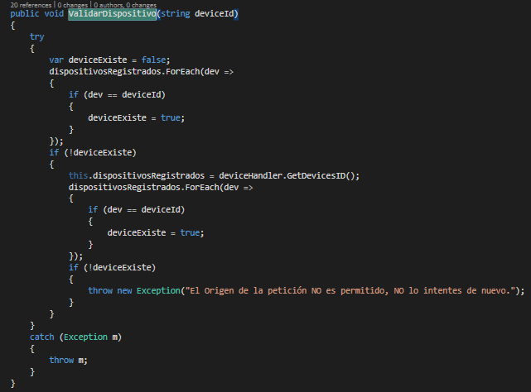
Dispositivos

Slide 29
Base de datos

Slide 30
AppInfraestructure

Slide 31
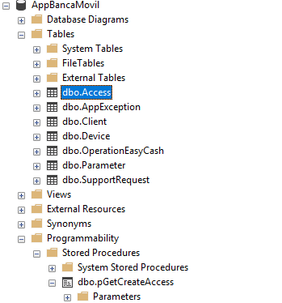
AppBancaMovil

Slide 32
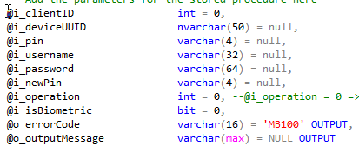
pGetCreateAccess
Verificación de existencia de dispositivo o cliente
Operaciones comunes NUEVO y ACTUALIZACION
@i_operation
@i_operation = 0 => GET ;
@i_operation = 1 => ADD ;
@i_operation = 2 => UPDATE ;
@i_operation = 3 => BLOCK ;
@i_operation = 4 => FORGOTTEN;
@i_operation=5 => newPIN

Slide 33
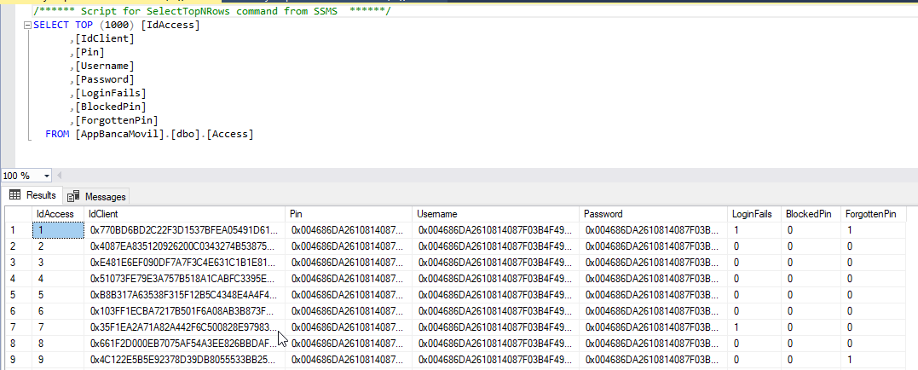
Access

Slide 34
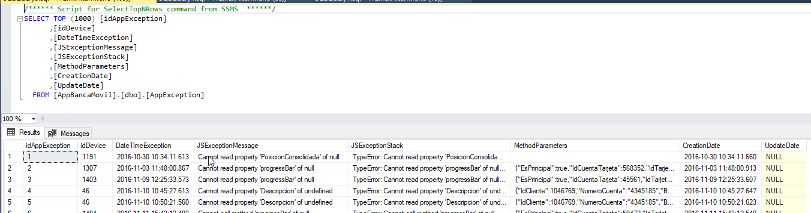
AppException

Slide 35
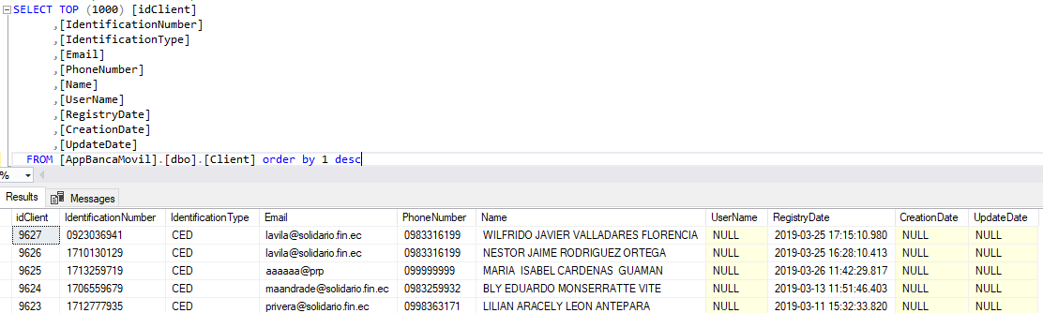
Client

Slide 36
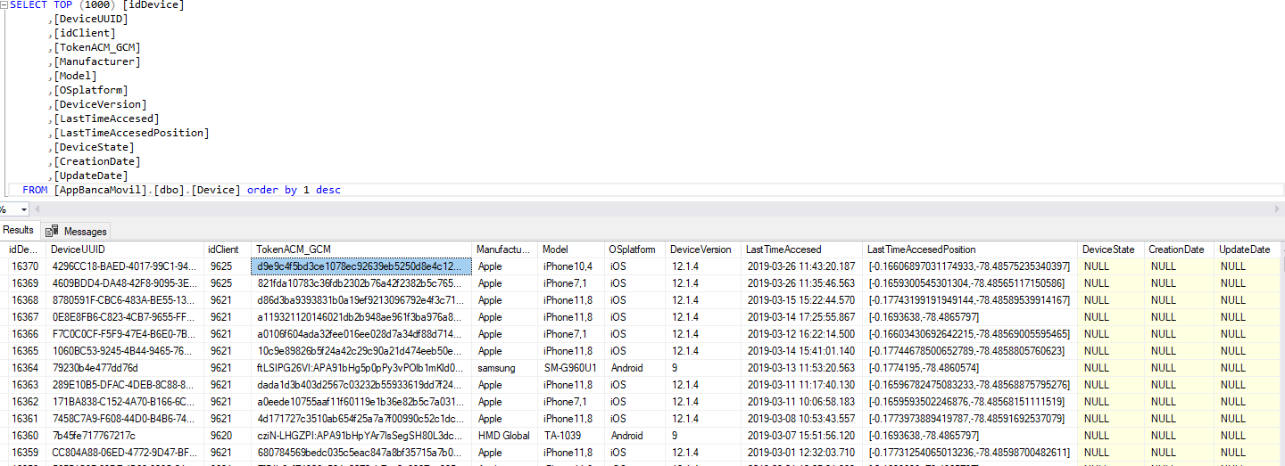
Device

Slide 37
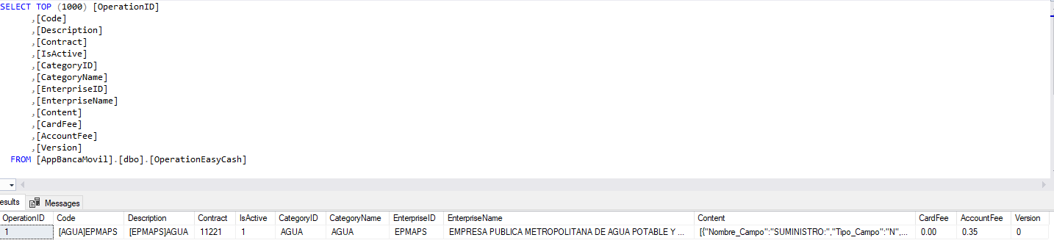
OperationEasyCash

Slide 38
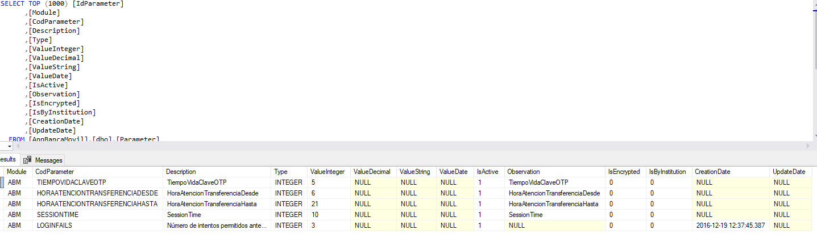
Parameter

Slide 39
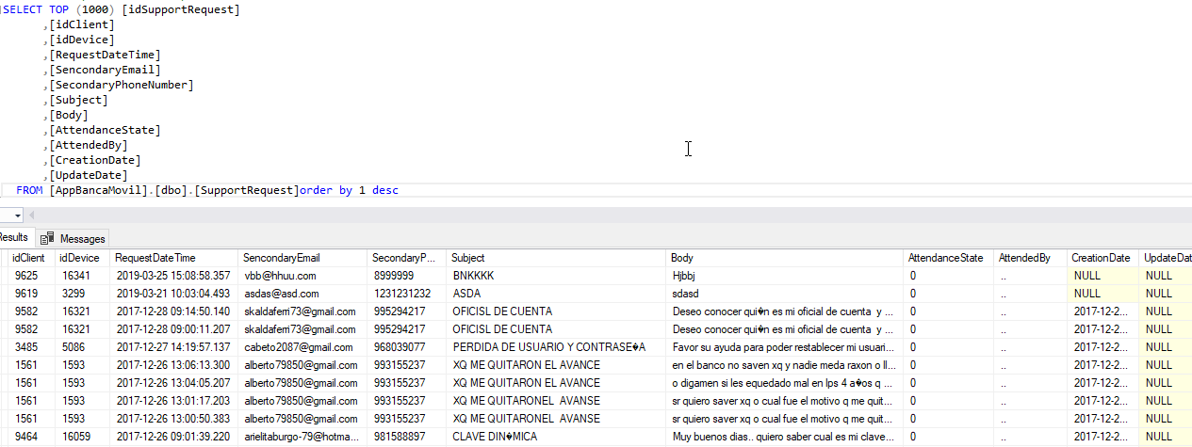
SupportRequest

Slide 40
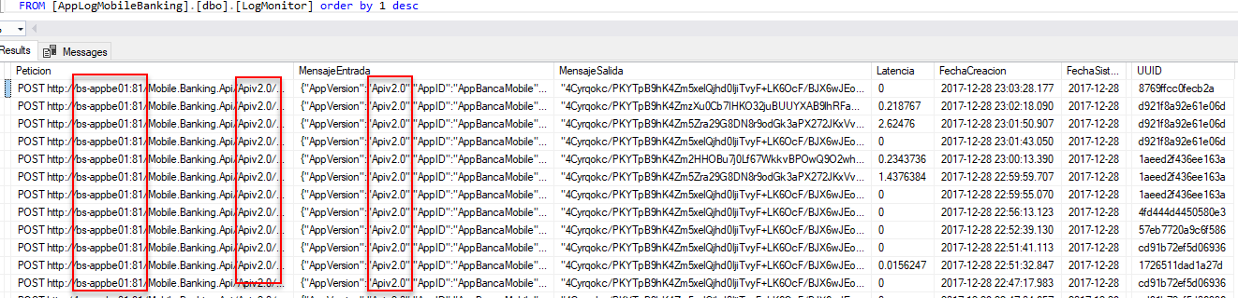
[AppLogApiFrontier].[dbo].[LogMonitor] [AppLogMobileBanking].[dbo].[LogMonitor]

Slide 41
Arquitectura

Slide 42
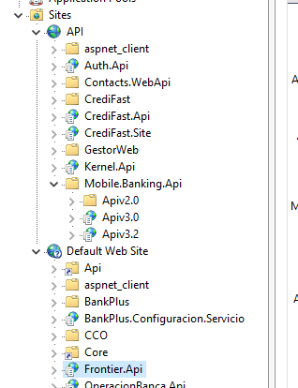
Arquitectura

Slide 43
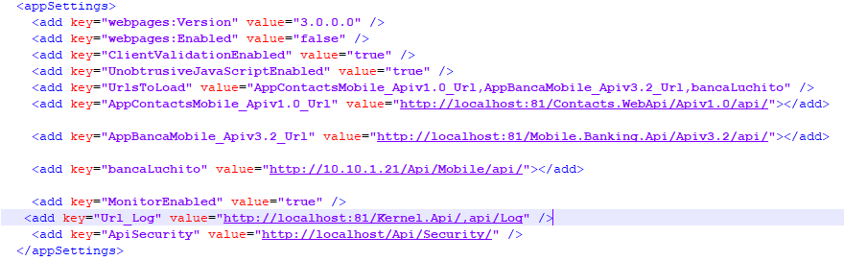
Frontera

